Slide 1
সবাইকে শুভেচ্ছা
সময়ঃ ৫০ মিনিট
দিলকুশা খানম
সিনিয়র শিক্ষক(আইসিটি)
চিটাগাং আইডিয়্যাল হাই স্কুল
২৪/এ, জামালখান রোড,জামালখান, চট্টগ্রাম
ই-মেইল: dilkhusacisc@gmail.com
dilkhusa@yahoo.com
অধ্যায় ২: কম্পিউটার - সংশ্লিষ্ট যন্ত্রপাতি
পাঠ-১4 (প্রসেসর)

Slide 2
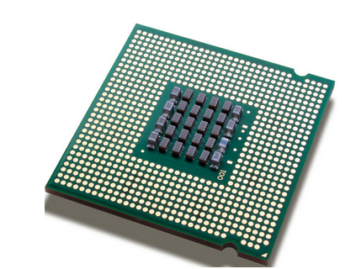
ছবিটি লক্ষ্য কর…
প্রসেসর

Slide 3
পাঠ ১৪: প্রসেসর
কম্পিউটার - সংশ্লিষ্ট যন্ত্রপাতি
অধ্যায়: ২
পৃষ্ঠাঃ ২৮ - ২৯

Slide 4
শিখনফল
এ পাঠ শেষে শিক্ষার্থীরা-
প্রসেসর কী বলতে পারবে;
প্রসেসরের কী দিয়ে তৈরি তা বলতে পারবে;
প্রসেসরের গঠন প্রক্রিয়া কী রকম বর্ণনা করতে পারবে;
প্রসেসর উদ্ভাবন করেন কারা তা বলতে পারবে;
কম্পিউটারের ভাষা বা মেশিন ভাষা কী তা বলতে পারবে;
৬. ASCII কোড কী তা বলতে পারবে;
7. ইউনিকোড কী তা বর্ণনা করতে পারবে।

Slide 5
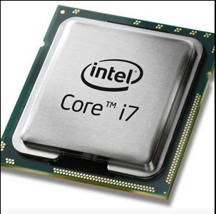
অধ্যায় ২: কম্পিউটার - সংশ্লিষ্ট যন্ত্রপাতি (পাঠ-১৪) প্রসেসর

Slide 6
অধ্যায় ২: কম্পিউটার - সংশ্লিষ্ট যন্ত্রপাতি (পাঠ-১৪) প্রসেসর
প্রসেসর
processor
আইসিটি ডিভাইসের সবচেয়ে গুরুত্বপূর্ণ অংশ
এর উন্নয়ন হচ্ছে অত্যন্ত দ্রুত ও অকল্পনীয় গতিতে
CPU Central processing Unit
আজকের দুনিয়ায় সবচেয়ে আধুনিক প্রযুক্তি
এর উন্নয়নে এরই সাহায্য নেওয়া হয়
সব ধরণের হাইটেক যন্ত্রপাতি প্রসেসর দ্বারা নিয়ন্ত্রিত
কেন্দ্রীয় প্রক্রিয়াকরণ অংশ
এটি নিজেই নিজেকে প্রতিনিয়ত উন্নত করে গড়ে তুলছে

Slide 7
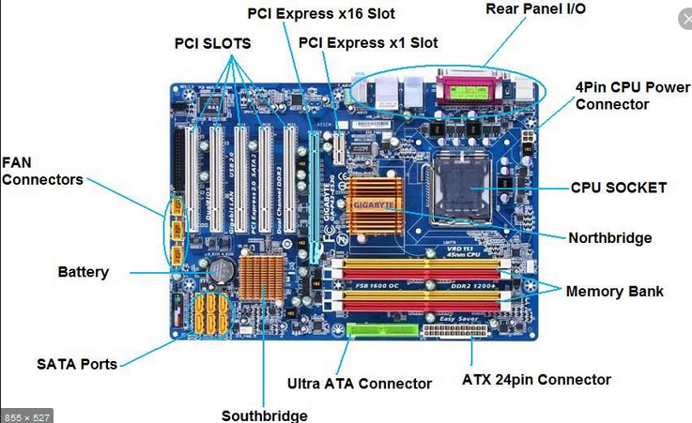
অধ্যায় ২: কম্পিউটার - সংশ্লিষ্ট যন্ত্রপাতি (পাঠ-১৪) প্রসেসর
প্রসেসর

Slide 8
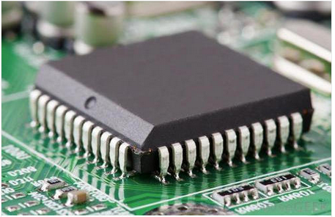
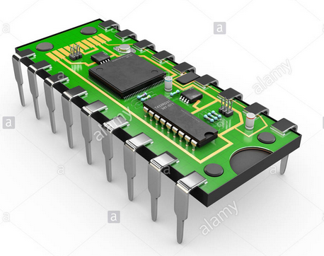
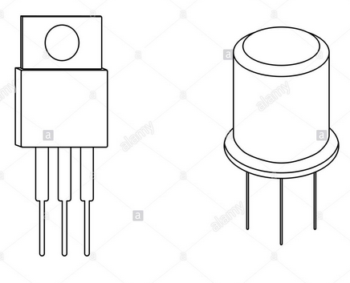
অধ্যায় ২: কম্পিউটার - সংশ্লিষ্ট যন্ত্রপাতি (পাঠ-১৪) প্রসেসর
IC-
ইন্টিগ্রেটেড সার্কিট
মাইক্রো চিপ
ট্রানজিস্টর
Tran-
sistor
মাইক্রোপ্রসেসর
Micropro-cessor

Slide 9
অধ্যায় ২: কম্পিউটার - সংশ্লিষ্ট যন্ত্রপাতি (পাঠ-১৪) প্রসেসর
মাইক্রোপ্রসেসর হলো অসংখ্য ইন্টিগ্রেটেড সার্কিট (IC) দিয়ে তৈরি যার অভ্যন্তরে অসংখ্য ট্রানজিস্টার রয়েছে যা VLSI (Very Large Scale Integration- Integrated/Silicon Chip)প্রযুক্তির মাধ্যমে একীভূত করে তৈরি করা হয়েছে।

Slide 10
অধ্যায় ২: কম্পিউটার - সংশ্লিষ্ট যন্ত্রপাতি (পাঠ-১৪) প্রসেসর এর বৈশিষ্ট্য :
মাইক্রোপ্রসেসরে ইন্টিগ্রেটেড সার্কিট (IC) এর সংখ্যা বাড়লেও সিলিকন চিপের আকার ক্রমান্বয়ে ছোট হয়ে এসেছে।
আকারে মাইক্রোপ্রসেসর ছোট হলেও এর কাজ করার ক্ষমতা বেড়ে চলেছে।
মাইক্রোপ্রসেসরের প্রকৃতি ও ক্ষমতার ওপর নির্ভর করে কম্পিউটারের ক্ষমতা ও অন্যান্য বৈশিষ্ট্য
একটা প্রসেসরে ট্রানজিস্টরের সংখ্যা যত বেশি হবে প্রসেসরের গতি ততো বেশি হবে

Slide 11
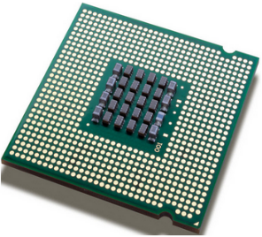
অধ্যায় ২: কম্পিউটার - সংশ্লিষ্ট যন্ত্রপাতি (পাঠ-১৪) প্রসেসর
CPU এর কাজ:
কম্পিউটারের সামগ্রিক প্রক্রিয়াকরণের কাজ CPU এর মাধ্যমেই হয়ে থাকে।
সফটওয়্যারের নির্দেশ বোঝা এবং সে অনুযায়ী তথ্য প্রক্রিয়াকরণ করা
ইনপুট ও আউটপুট ডিভাইসের মাধ্যমে তথ্য আদান- প্রদানের কাজ CPU বা Processor নিয়ন্ত্রণ করে।
অর্থাৎ (২ ও ৩ একত্রে) কম্পিউটার সংশ্লিষ্ট সকল যন্ত্রপাতি ও সফটওয়্যারের নির্দেশনার মধ্যে সমন্বয় সাধন করে কাজ সমাধা করে প্রসেসর।

Slide 12
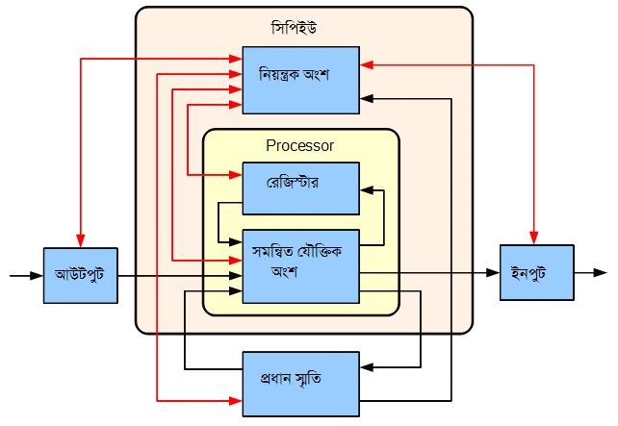
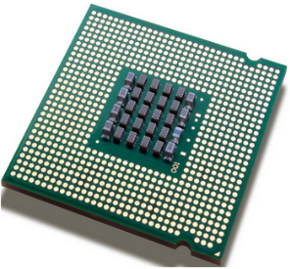
অধ্যায় ২: কম্পিউটার - সংশ্লিষ্ট যন্ত্রপাতি (পাঠ-১৪) প্রসেসর এর গঠন
তিনটি অংশের সমন্বয়ে CPU (প্রসেসর) গঠিত
গাণিতিক যুক্তি ইউনিট (Arithmetic Logic Unit)
নিয়ন্ত্রক অংশ (Control Unit)
রেজিস্টার স্মৃতি (Register Memory)

Slide 13
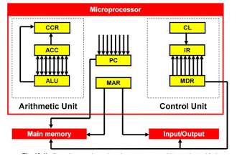
অধ্যায় ২: কম্পিউটার - সংশ্লিষ্ট যন্ত্রপাতি (পাঠ-১৪) প্রসেসর এর গঠন
তিনটি অংশের সমন্বয়ে CPU (প্রসেসর) গঠিত
গাণিতিক যুক্তি ইউনিট (Arithmetic Logic Unit)
নিয়ন্ত্রক অংশ (Control Unit)
রেজিস্টার স্মৃতি (Register Memory)

Slide 14
প্রসেসর এর তিনটি অংশ
মাইক্রোপ্রসেসরের গঠন
গাণিতিক যুক্তি ইউনিট
(Arithmetic and Logic Unit)
রেজিস্টার স্মৃতি
(Register Memory)
নিয়ন্ত্রক অংশ
(Control Unit)

Slide 15
অধ্যায় ২: কম্পিউটার - সংশ্লিষ্ট যন্ত্রপাতি (পাঠ-১৪) প্রসেসর এর তিনটি অংশের কাজ
গাণিতিক যুক্তি ইউনিট : গাণিতিক ও যৌক্তিক সিদ্ধান্তমূলক কাজ সম্পন্ন হয়।
নিয়ন্ত্রক অংশ : কোন নির্দেশের পর কোন নির্দেশ পালিত হবে তা নির্ধারিত হয় এবং এ অংশের মাধ্যমে সকল কাজ নিয়ন্ত্রিত হয়।
রেজিস্টার স্মৃতি : ছোট আকারের দ্রুতগতির এ অস্থায়ী মেমোরি থেকে তথ্য নিয়ে দ্রুত প্রক্রিয়াকরণ সম্পন্ন হয়।

Slide 16
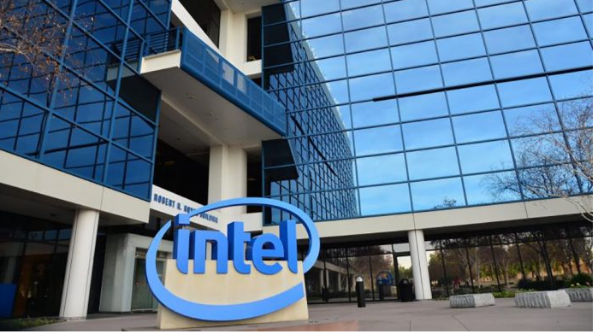
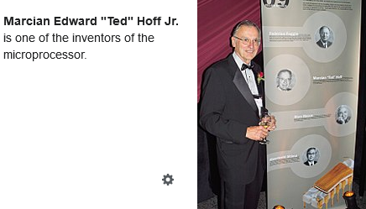
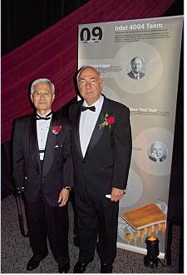
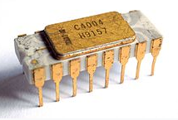
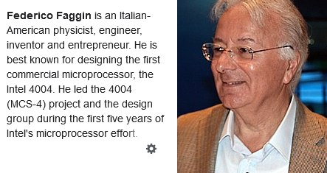
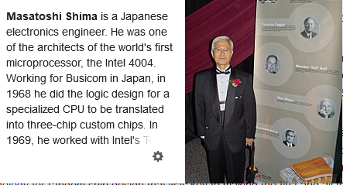
অধ্যায় ২: কম্পিউটার - সংশ্লিষ্ট যন্ত্রপাতি (পাঠ-১৪) প্রসেসর এর চারজন উদ্ভাবক
১৯৭১ সালে প্রথম মাইক্রোপ্রসেসর উদ্ভাবন করে
স্ট্যান মেজর

Slide 17
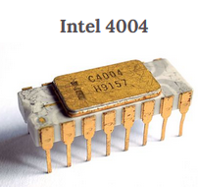
অধ্যায় ২: কম্পিউটার - সংশ্লিষ্ট যন্ত্রপাতি (পাঠ-১৪) প্রসেসর এর ট্রানজিস্টর সংখ্যা
ট্রানজিস্টর সংখ্যা ২৩০০টি

Slide 18
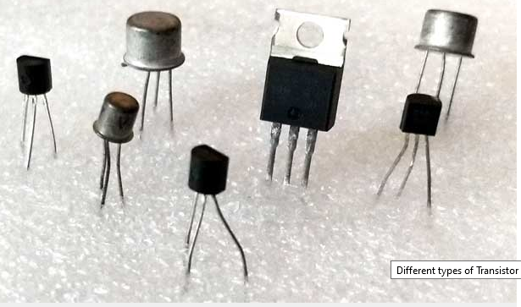
অধ্যায় ২: কম্পিউটার - সংশ্লিষ্ট যন্ত্রপাতি (পাঠ-১৪) প্রসেসর এর ট্রানজিস্টর সংখ্যা
বর্তমানে ট্রানজিস্টর সংখ্যা ২২৭,০০,০০,০০০

Slide 19
অধ্যায় ২: কম্পিউটার - সংশ্লিষ্ট যন্ত্রপাতি (পাঠ-১৪) প্রসেসর এর ভাষা
প্রসেসর কারো ভাষা বোঝে না, শুধু নিজের ভাষা বোঝে
“০” মানে ০ থেকে ২ভোল্ট বিদ্যুৎ,
আর “১” মানে ৩ থেকে ৫ ভোল্ট বিদ্যুৎ
এটাকে মেশিন ভাষা বলে।
নিজের ভাষা কেবলমাত্র দু’টো অক্ষর আছে- “০” এবং “১”
“মেশিনের ভাষা” কে মানুষের বোধগম্য করার জন্য অনুবাদক প্রোগ্রাম বা সফটওয়্যার প্রয়োজন

Slide 20
অধ্যায় ২: কম্পিউটার - সংশ্লিষ্ট যন্ত্রপাতি (পাঠ-১৪) প্রসেসর এর ভাষা
ASCII কোড- এটা ৮ বিটের কোড।
যেমন : A=01000001
B=01000010
?=00111111
,=00101100
পৃথিবীর সকল ভাষার প্রতিটি “অক্ষর” ও “প্রতীকের” জন্য“মেশিনের ভাষার” নির্দিষ্ট কোড রয়েছে।যেমনঃ আসকি কোড (ASCII-American Standard Code for Information Interchange)
“অনুবাদক প্রোগ্রাম” আমাদের ভাষাকে মেশিনের বোধগম্য কোডে রূপান্তর করে।

Slide 21
অধ্যায় ২: কম্পিউটার সংশ্লিষ্ট যন্ত্রপাতি (পাঠ-১৪) প্রসেসর এর ভাষা
ASCII কোড- এটা ৮ বিটের কোড
যেমন : A=01000001
B=01000010
?=00111111
,=00101100
“Unicode” হলো বর্তমানে সর্বাপেক্ষা জনপ্রিয় কোড

Slide 22
দলগত কাজ
কাজ ১:
প্রসেসরের কী দিয়ে তৈরি তা বর্ণনা কর।
কাজ ২:
প্রসেসরের গঠন প্রক্রিয়া কী রকম তা ব্যাখ্যা কর।
কাজ ৩:
কম্পিউটারের ভাষা বা মেশিন ভাষা এবং মানুষের ভাষার মধ্যে পার্থক্য নিরুপন কর।

Slide 23
সংক্ষিপ্ত মূল্যায়ন
CPU এর পূর্ণরূপ কী?
প্রসেসর কী দিয়ে তৈরি?
IC কী দিয়ে তৈরি?
মাইক্রোপ্রসেসর কত সালে উদ্ভাবন হয়?
প্রসেসর কয়টি অংশের সমন্বয়ে গঠিত?
প্রথম কোন কোম্পানি মাইক্রোপ্রসেসর উদ্ভাবন করে?

Slide 24
বাড়ির কাজ
প্রসেসরের ভাষা ও মানুষের ভাষার মধ্যে পার্থক্য নিরুপন কর।

Slide 25
ধন্যবাদ

